Slide 1
Licence Plate Recognition
Rene Hörschinger
Thomas Lumesberger
Notes:
Weiterführung eines Projekts für die Tabakfabrik. Im Kern geht es darum, eine Kennzeichenerkennung zu implementieren, um eine Verbesserung beim Parken herbeizuführen. Konkret soll auf Tickets verzichtet werden, um komfortables Parken zu ermöglichen.

Slide 2
Overview
From Input to Output?
Algorithm: Cut out licence plate
Algorithm: Cut out single char
OCR
Preparation for API
Errors & Problems
What holds the future?
Notes:
Ist doch einfach vom Bild zum Text, schließlich steht der Text ja im Bild
Algorithmus-Erklärungen: Wie wird ein Kennzeichen ausgeschnitten
Wie werden die einzelenen Buchstaben ausgeschnitten?
Eigentliche Umwandlung der Zeichen in Text
Vorbereitungen um API-calls zu ermöglichen
Fehler und Probleme die aufgetaucht sind
Wie geht es weiter?

Slide 3
From Input to Output?
Easy job for us, but hard for the computer
Computervision
find characteristics
Try and Error
Notes:
Text steht ja im Bild, was kann da so schwer sein?
Das sollte man denken, für uns ist das sehr einfach, der Computer weiß aber nicht, was ein Kennzeichen ist
Solution: Computervision
Aber um Computervision zu nutzen, muss zuerst dem Computer gesagt werden, was er betrachten soll, was bedeutet wir müssen Charakteristika finden, die “immer” funktionieren
Der typische Prozess von uns ist Try and Error: Wir stellen eine These auf beziehungswiese versuchen diese Charakteristika zu finden, probieren diese aus und sehen uns das Ergebnis an.

Slide 4
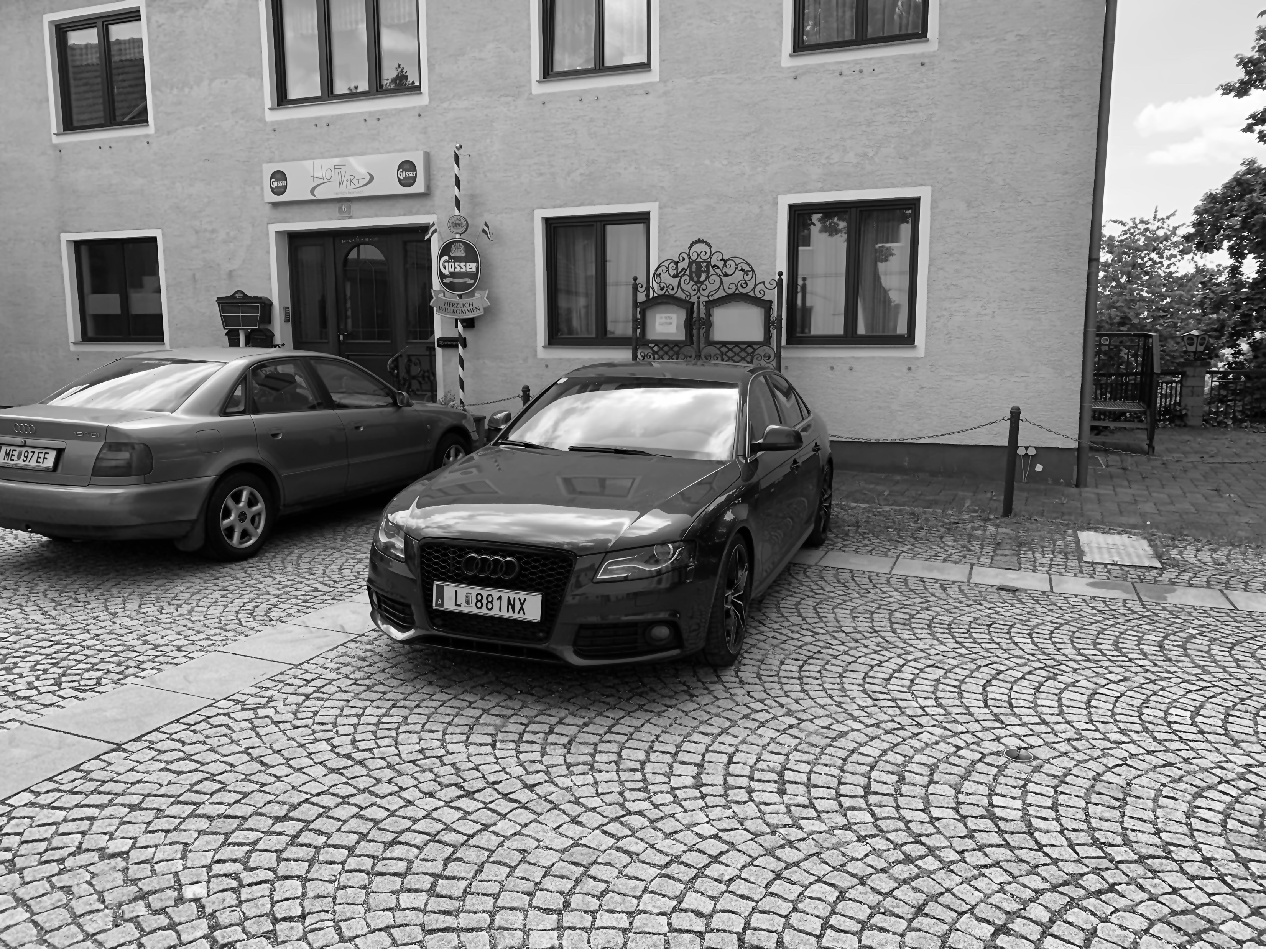
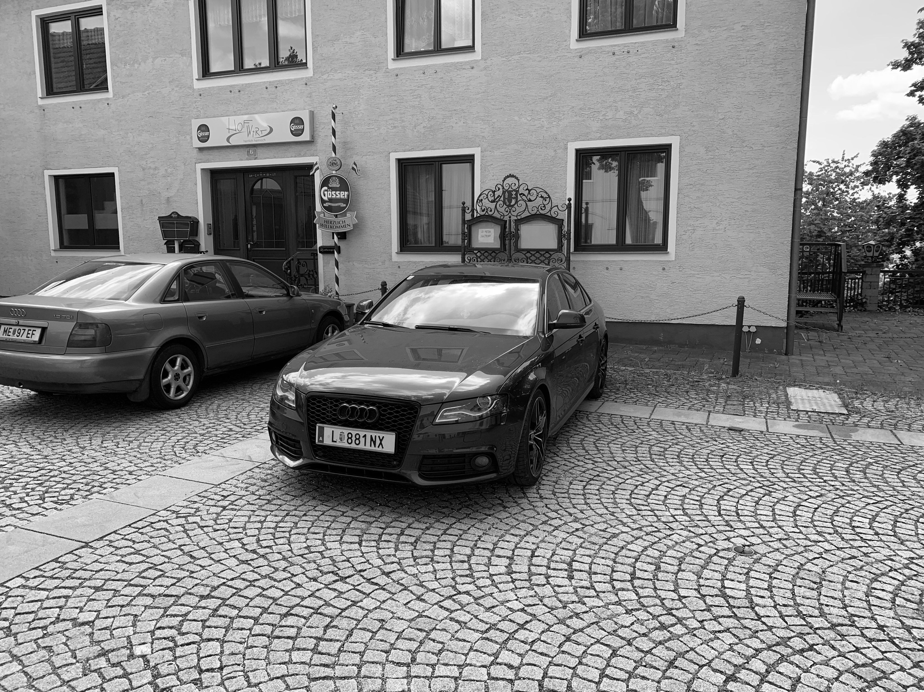
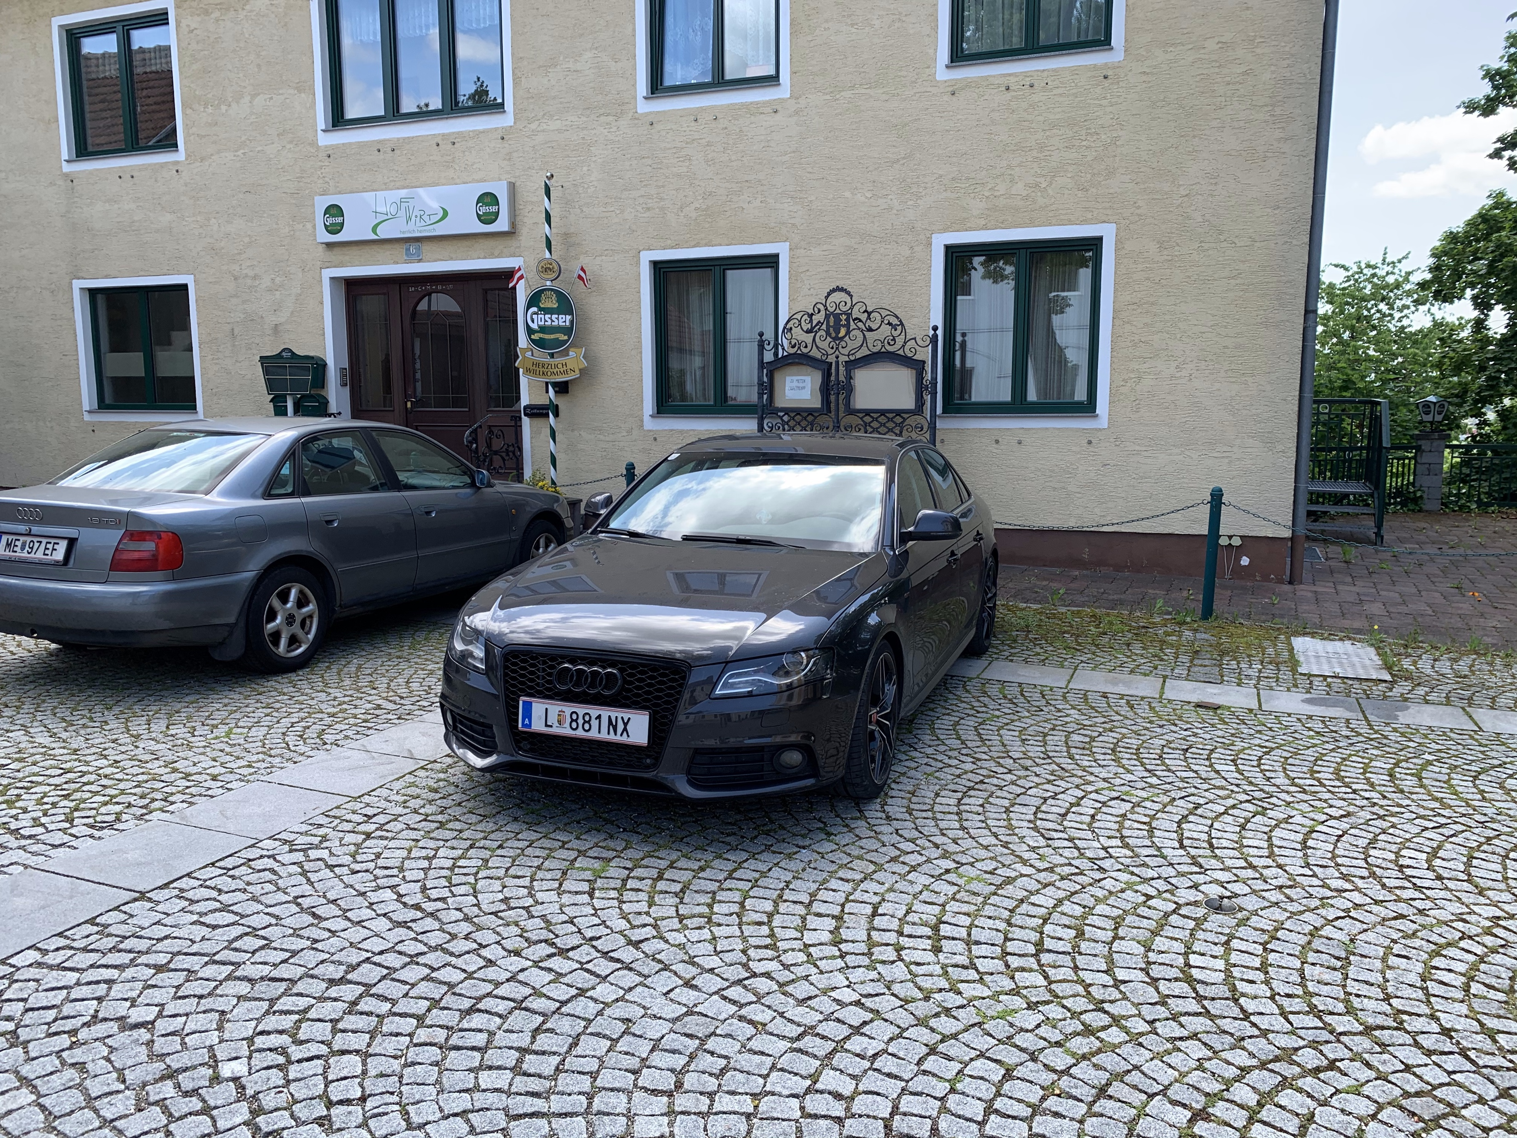
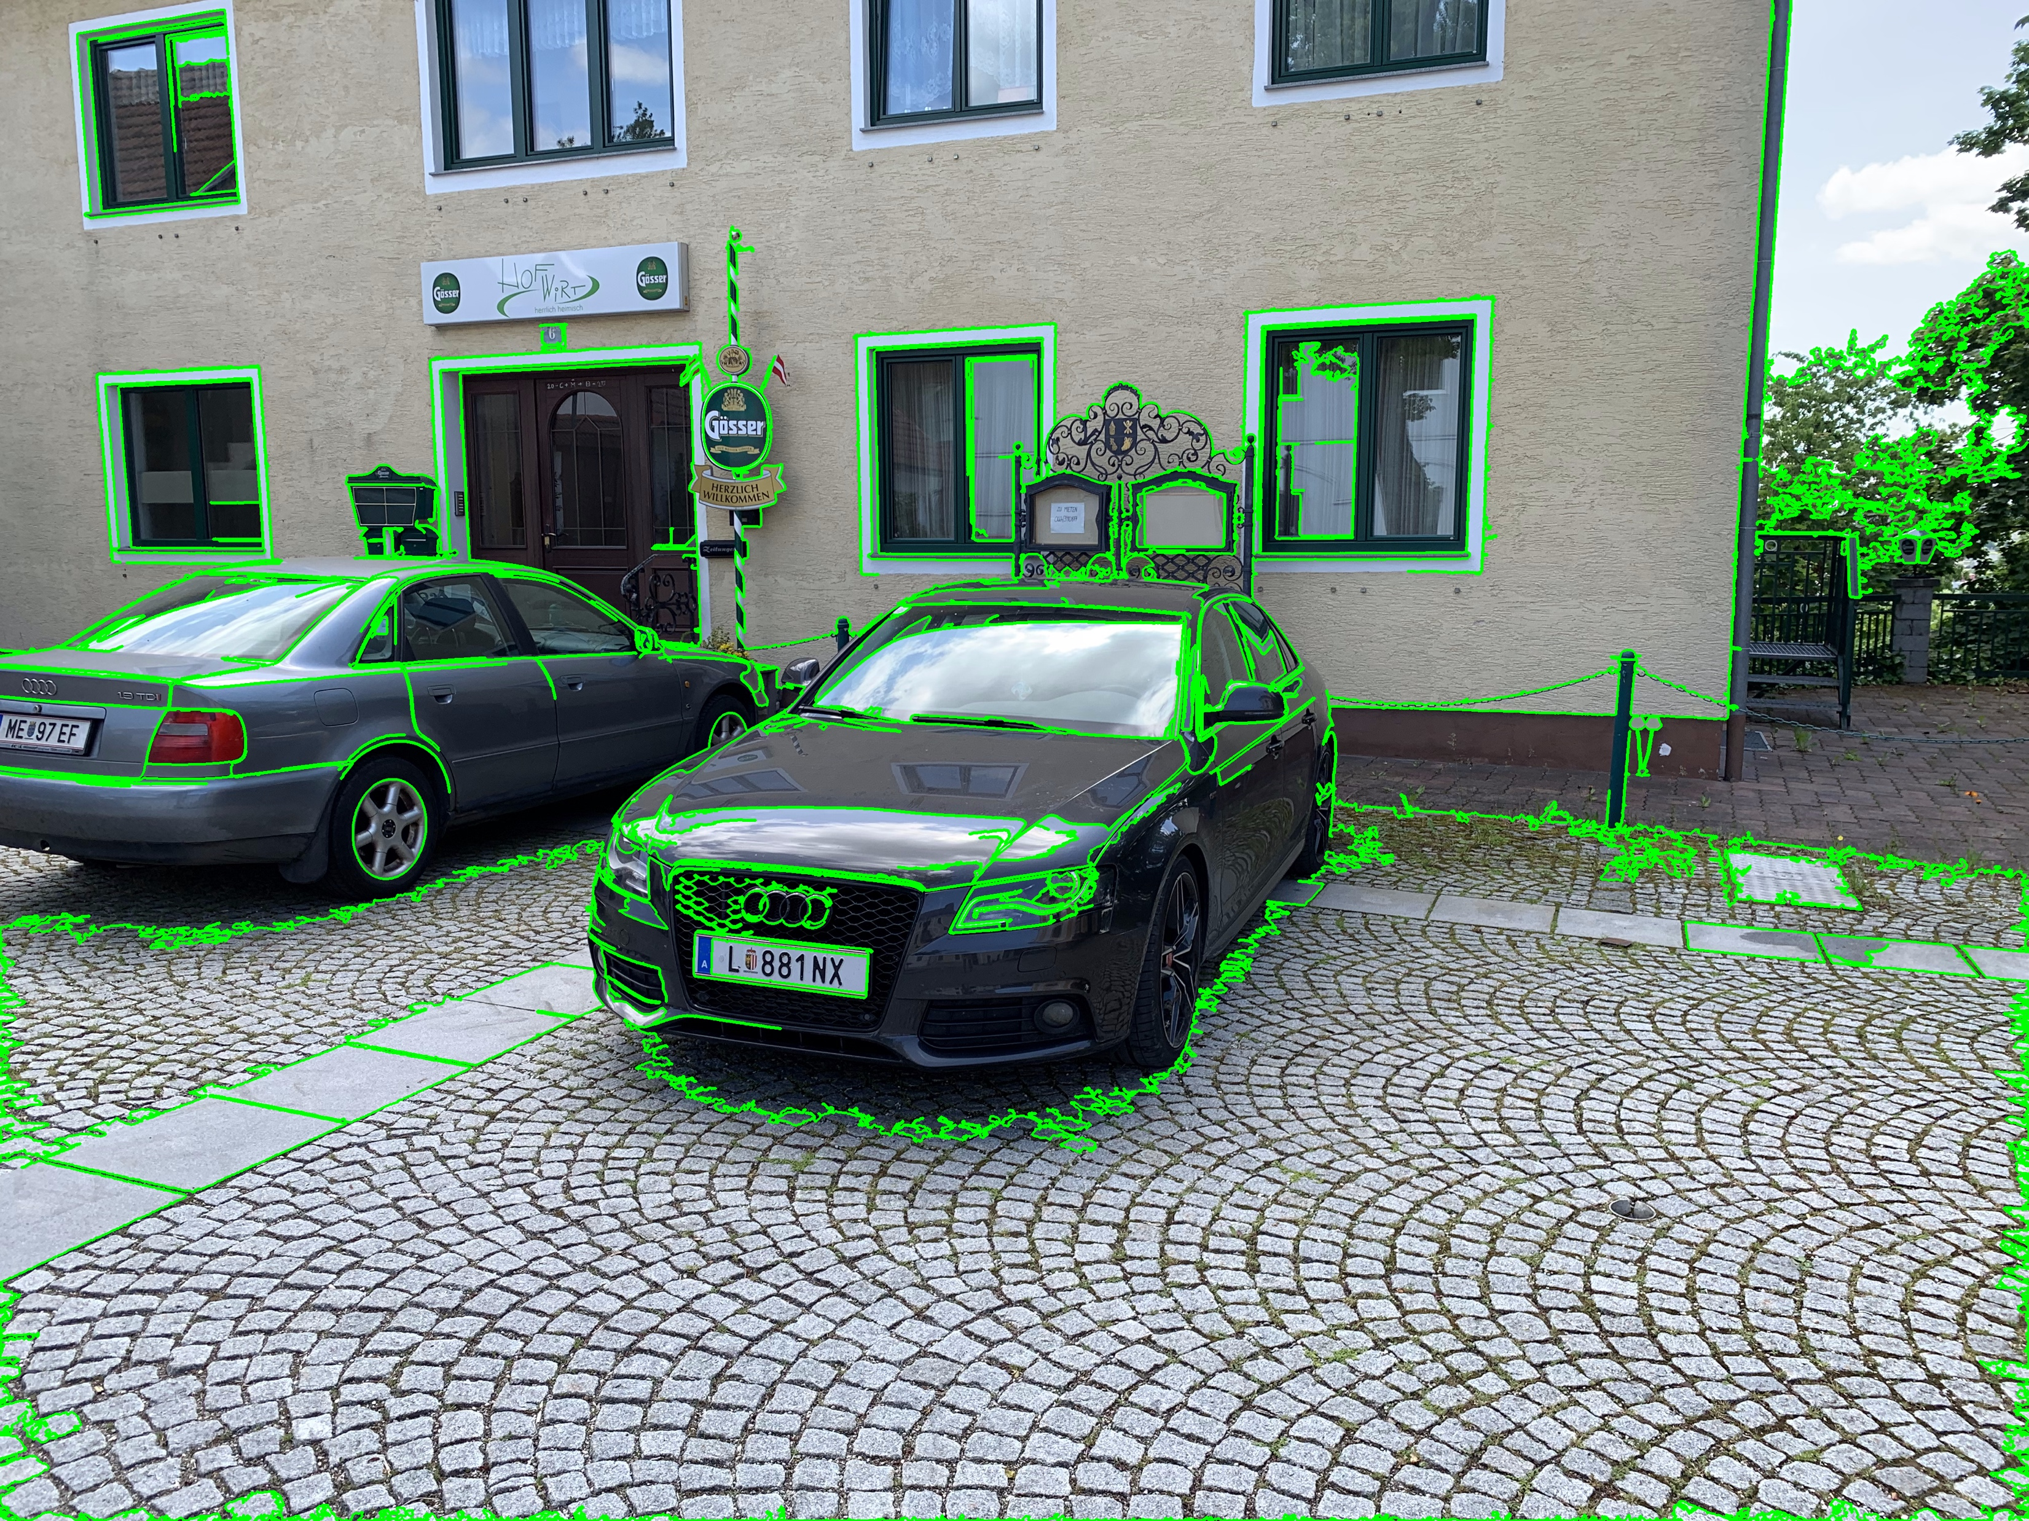
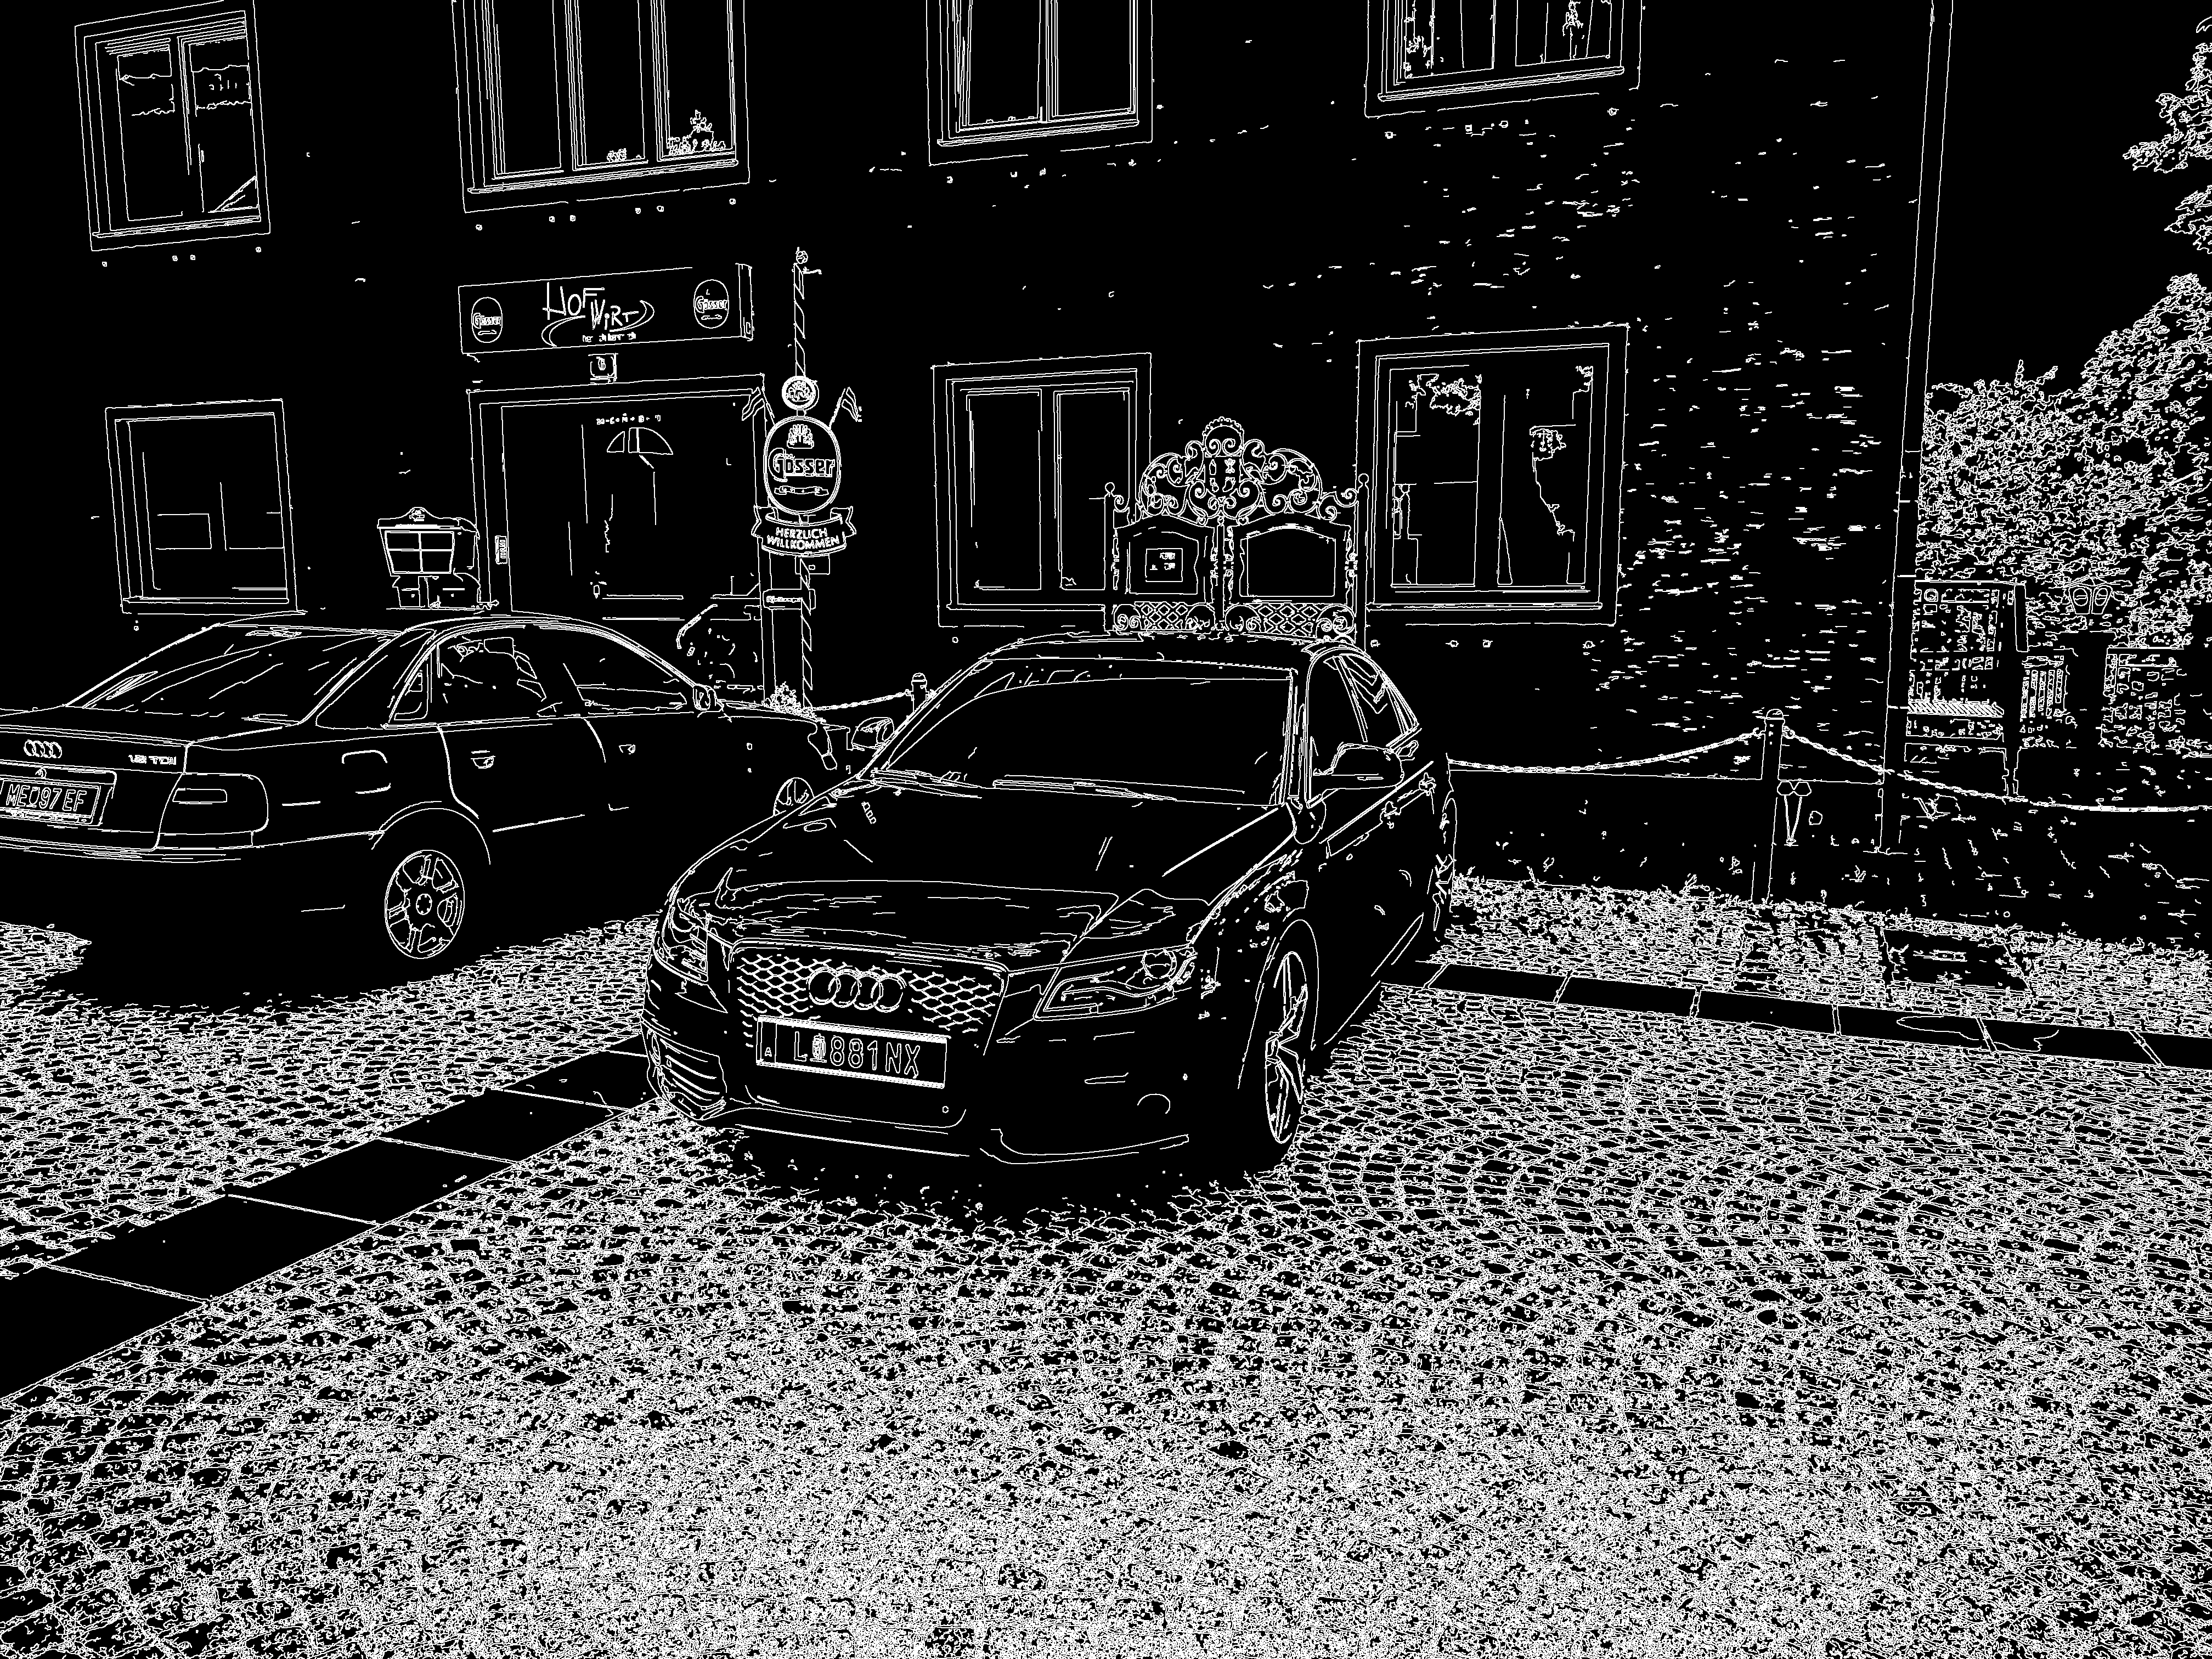
Cut out licence plate
Gray
Bilateral
Edge
Contour
Notes:
Ziel dieses Semester: Ideen vom letzten Semester zu implementieren und automatisieren, vorallem “Kennzeichen ausschneiden” und “einzelne Zeichen ausschneiden”s
python
Ziel: Contouren im Bild erkennen, welche ein Kennzeichen sein kann, anschließend herausschneiden welche am “ehesten ein kennzeichen ist”
grayfilter: farbkanäle eliminieren
bilateral filter: rauschen reduzieren, kanten scharf lassen
Conturen: der Größe nach absteigend sortiert, die ersten 30 genommen, geschlossen, 4 Seiten

Slide 5
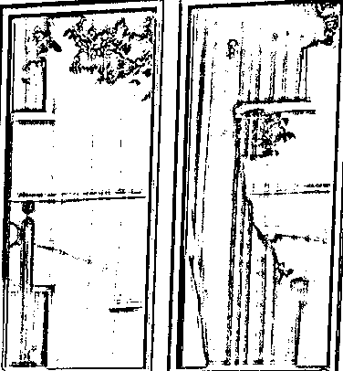
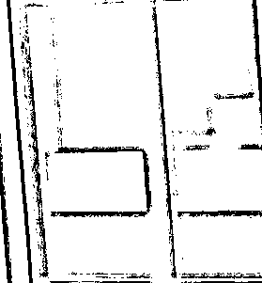
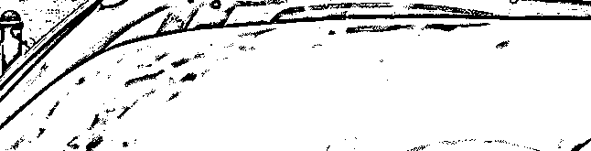
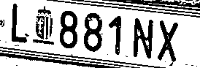
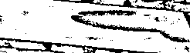
Cut out licence plate
Mask 1:
Mean color: 204.8
Text color: 223.5
Height: 470
Width: 426
Height ratio: 0.16
Width ratio: 0.11
Width/height ratio: 0.91
Mask 2:
Mean color: 231.7
Text color: 248.8
Height: 349
Width: 317
Height ratio: 0.12
Width ratio: 0.08
Width/height ratio: 0.91
Mask 3:
Mean color: 229.4
Text color: 240.5
Height: 191
Width: 732
Height ratio: 0.06
Width ratio: 0.18
Width/height ratio: 3.83
Mask 4:
Mean color: 181.7
Text color: 156.2
Height: 107
Width: 310
Height ratio: 0.04
Width ratio: 0.08
Width/height ratio: 2.9
Mask 5:
Mean color: 208.1
Text color: 206.4
Height: 79
Width: 278
Height ratio: 0.03
Width ratio: 0.07
Width/height ratio: 3.52
Rating: -1
Rating: -2
Rating: 2
Rating: 6
Rating: 6
Rating: 5
Notes:
Jz gilt es: zu entscheiden welche Contour am EHESTEN a Kennzeichen sein kann
Wichtige parameter: höhen/breiten verhältnis, farbwert, etc..

Slide 6
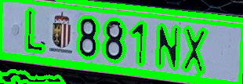
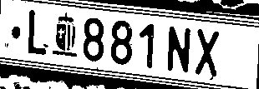
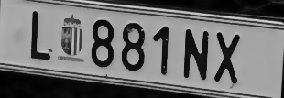
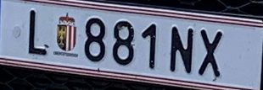

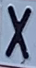
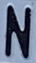


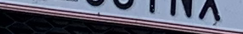
Cut out single char
Gray
Bilateral
Thresh
Contour
Median height: 0.6
Median width: 0.12
Median ratio: 0.57
Median color: 119.01
Notes:
threshold > edge: bessere Ergebnisse bei wenig aufgelöste Bilder
Contouren absteigend sortieren, erste 10 werden analysiert
höhe, breite, farbe von masken in array gespeichert -> aufsteigend sortiert -> median + median-1 durchschnitt

Slide 7

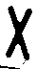


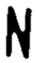
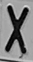

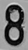
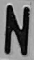
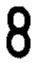


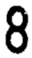
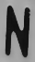

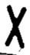
Ocr
Input:
Preprocessing:
OCR:
Output:
L
8
8
1
N
X
Notes:
Bilder vorbereiten um diese der OCR Funktion zu übergeben
Preprocessing um Ergebnisse zu verbessern
Postprocessing: Validation, ob es sich um ein Kennzeichen handeln kann

Slide 8
Preparation for API
Decentralization
First: Swap Java for Python
Build REST-Calls using Flask-Framework
Containerize it!
Notes:
Später soll unsere Software in der Cloud laufen und via API genutzt werden
Erster Schritt in diese Richtung: Java-Applikation rausschmeißen und für python ersetzen
Erste Überlegung war Spring Boot zu verwenden für die Schnittstelle.
Für Flask entschieden, um Tech-Stack klein zu halten & Flask ist einfach zu verwenden ;)
Last but not least: Die API wurde mit Docker containerisiert, um unsere Anwendung überall laufen zu lassen und sie einfach skalierbar zu machen.

Slide 9
Errors & Problems
Algorithm cuts out Logos
Blur with bad picture quality
Obstacles are in front of the car
Two cars at the same time in front of camera
Dependencies for tesseract
Notes:
Bilder von Lieferwagen
Schlechte Bildqualität ist immer ein Problem und speziell hier, wenn wir einen Blur-Filter drüberlegen und dadurch die Qualität noch zusätzlich abnimmt
Wenn Dinge oder Personen vor dem Auto stehen ist das Kennzeichen verdeckt
Ein Auto fährt ein, das andere raus und stehen auf der gleichen Höhe
Abhängigkeiten von Tesseract sind noch immer ein Problem (noch nicht alles in Container verpackt)
Code-Clustering aufgrund der Try & Error-Methode

Slide 10

What holds the future?
Perspective equalization
Further improvements on algorithm
Calls only towards API
Make API more reliable
(AI)
Notes:
Perspektivische Entzerrung
Ansätze die wir bis jetzt haben weiter zu verbessern (Blur-Problem)
Früher oder später nur mehr die API aufrufen und nur mehr hier Verbesserungen machen
Im Zuge dessen die API zuverlässiger machen
In weiterer Zukunft könnte man mit künstlicher Intelligenz arbeiten, um die Trefferquote weiter zu erhöhen

Slide 11


Slide 12

Thank you for your attention!

